Slide 1
你碰到我了

Slide 2
專案說明
本專案是使用滾珠開關與蜂鳴器，當滾珠開關震動時，蜂鳴器會發出聲音。

Slide 3
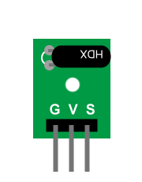
器材說明
滾珠開關模組1個、蜂鳴器模組1個。

Slide 4
連接方式

Slide 5
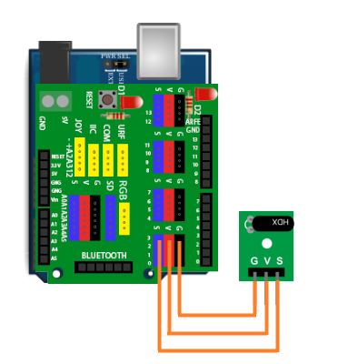
連接滾珠開關
滾珠開關的G接D3的G腳位 。
滾珠開關的V接D3的V腳位 。
滾珠開關的S接D3的S腳位 。

Slide 6
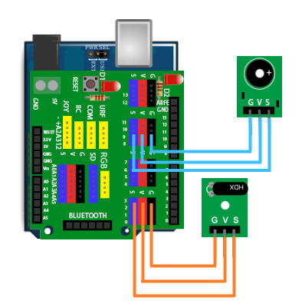
連接蜂鳴器
蜂鳴器的G接D9的G腳位 。
蜂鳴器的V接D9的V腳位 。
蜂鳴器的S接D9的S腳位 。

Slide 7
程式

Slide 8
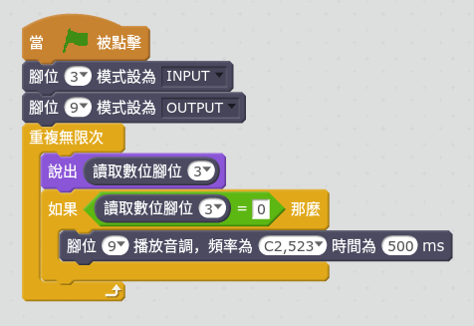
程式碼
設定數位腳位3為INPUT（輸入）、腳位9為OUTPUT（輸出）。
重覆執行：
如果腳位3讀取值為0時，播放C2（Do）0.5秒。

